Slide 1
ARQUITECTURA DE COMPUTADORAS
PRÁCTICO 1 N°1
En base a la presentación “introducción” de la carpeta práctica, responder las siguientes preguntas:
1. La arquitectura de una computadora tiene unidades básicas, desde la primera PC hasta las de última generación. ¿Cuáles son esas unidades?

Slide 2
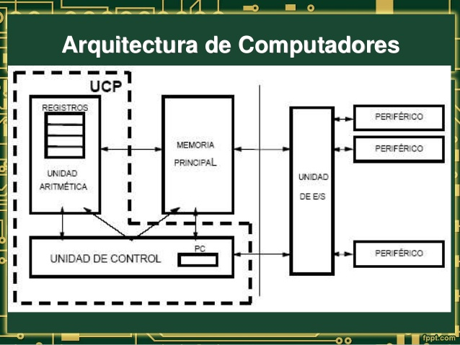
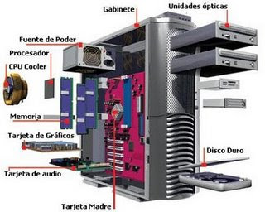
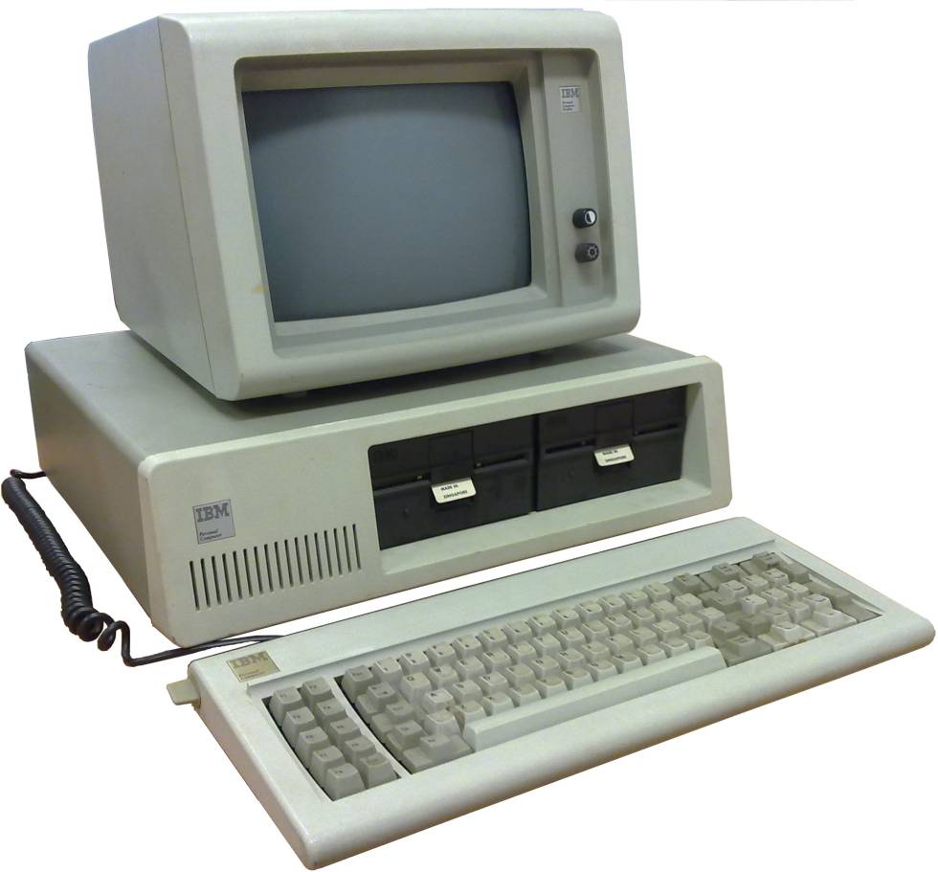

Slide 3
ARQUITECTURA DE COMPUTADORAS
PRÁCTICO N°1
2. ¿Cuál podrá ser el motivo de la diferencia de precio entre equipos de la misma marca?

Slide 4
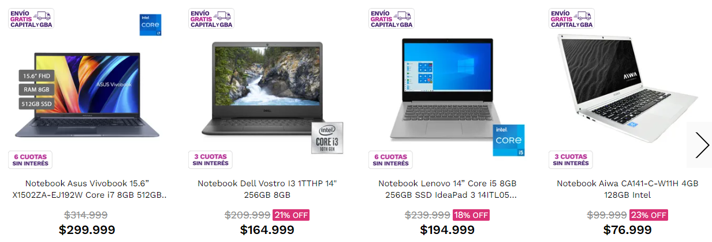

Slide 5
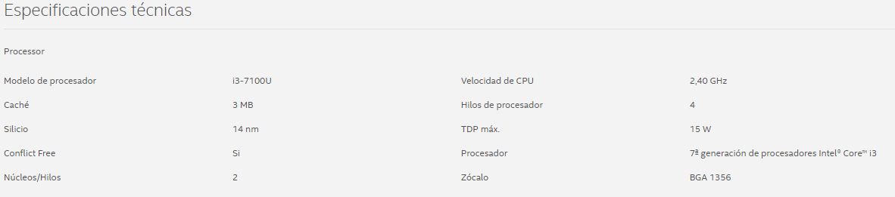
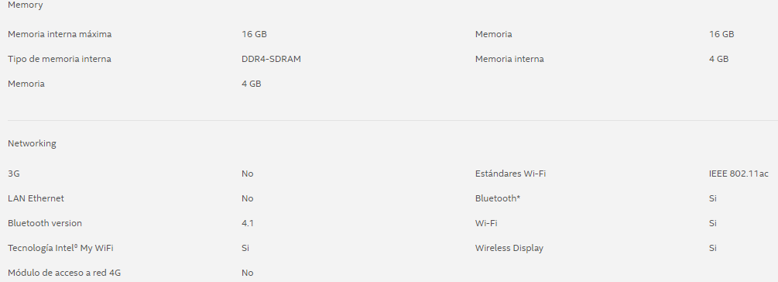

Slide 6
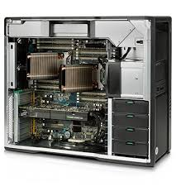


Slide 7
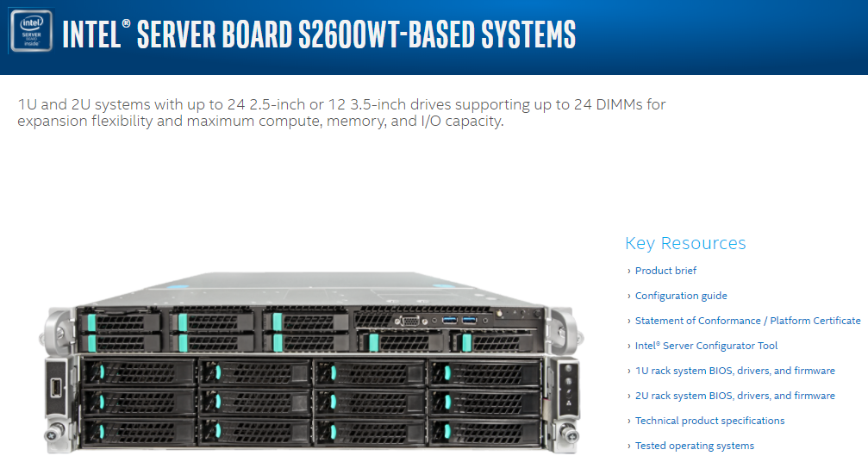
Servidor Acer R380-f3 Intel Xeon E5-2630 V4 /16gb Rack /
$329.090

Slide 8
ARQUITECTURA DE COMPUTADORAS
PRÁCTICO N°1
3. ¿Porqué la tecnología de semiconductores es la utilizada en el hardware de los circuitos lógicos de una computadora?

Slide 9
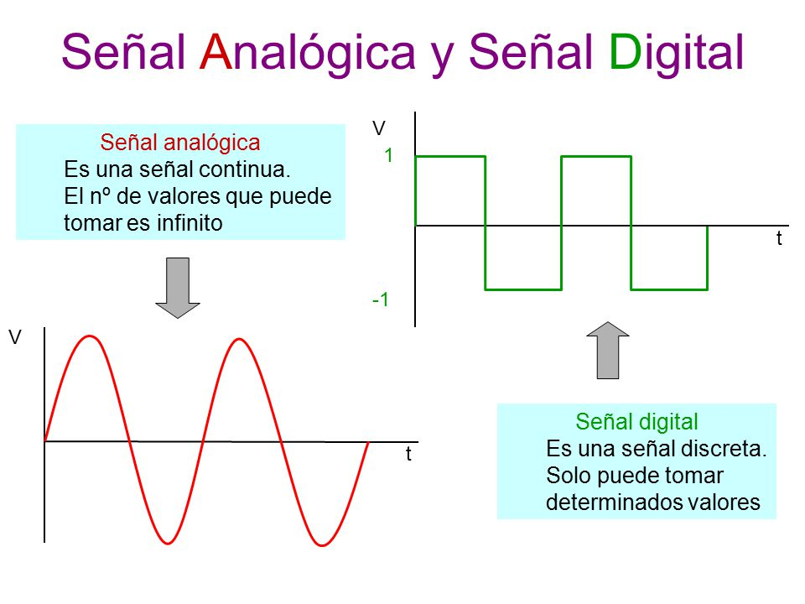
Las computadoras procesan señales digitales

Slide 10
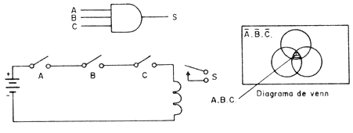
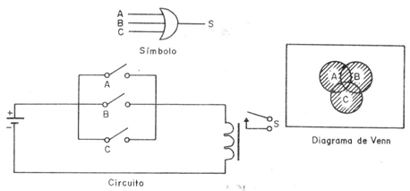
CIRCUITOS DISCRETOS
CIRCUITOS DIGITALES
CIRCUITOS LÓGICOS
Procesan variables digitales:
Altos – bajos
Abiertos – cerrados
Si – no
Verdadero – falso
Ceros - unos

Slide 11
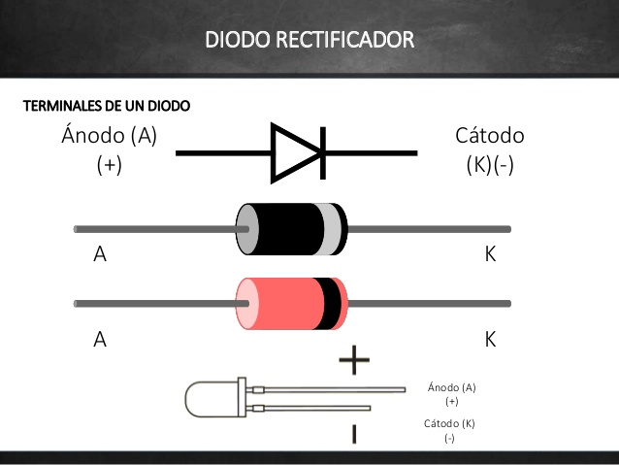
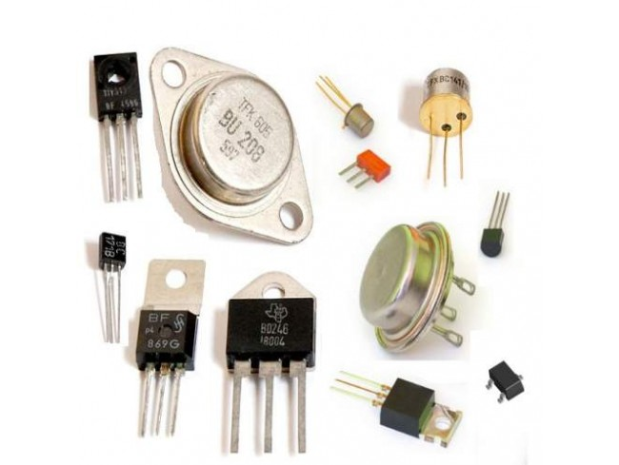
Los semiconductores se comportan como circuitos de llaves porque pueden trabajar en dos estados:
Conducción y no conducción, ósea cerrado o abierto

Slide 12
ARQUITECTURA DE COMPUTADORAS
PRÁCTICO N°1
4. ¿A qué denomina INTEL el ciclo TICK – TOCK?

Slide 13
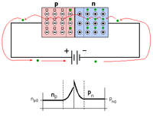
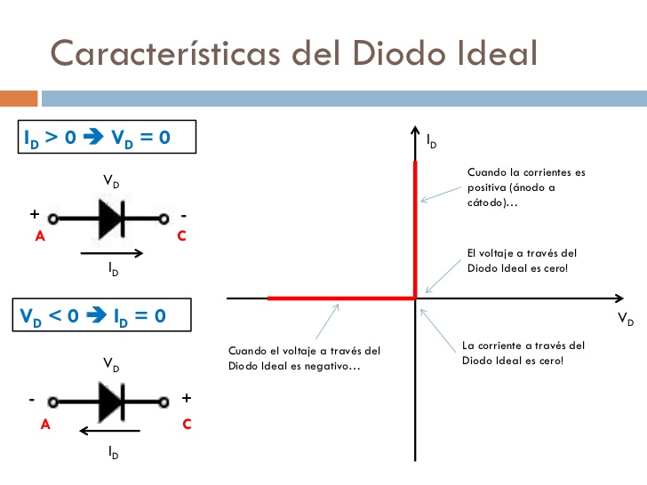
La tecnología de los semiconductores evoluciona constantemente. Una característica de esa evolución es distancia en la unión de entre los componentes del semiconductor. Esa distancia hoy se mide en nanómetros
y está ligada a la evolución de la potencia de procesamiento de los procesadores.
La empresa INTEL caracteriza esta evolución como ciclo TICK - TOCK

Slide 14
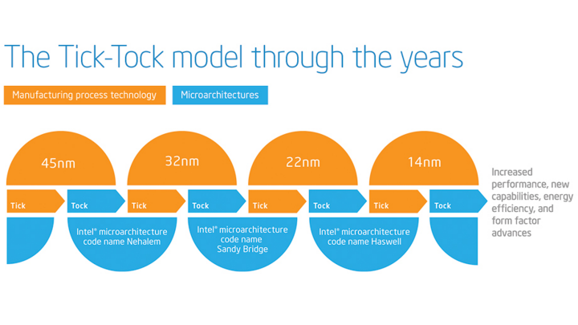
SEMICONDUCTORES
https://www.intel.com/content/www/us/en/silicon-innovations/intel-tick-tock-model-general.html

Slide 15
ARQUITECTURA DE COMPUTADORAS
TAREA N°1
5. ¿Se está llegando al límite de la utilización de los semiconductores?

Slide 16
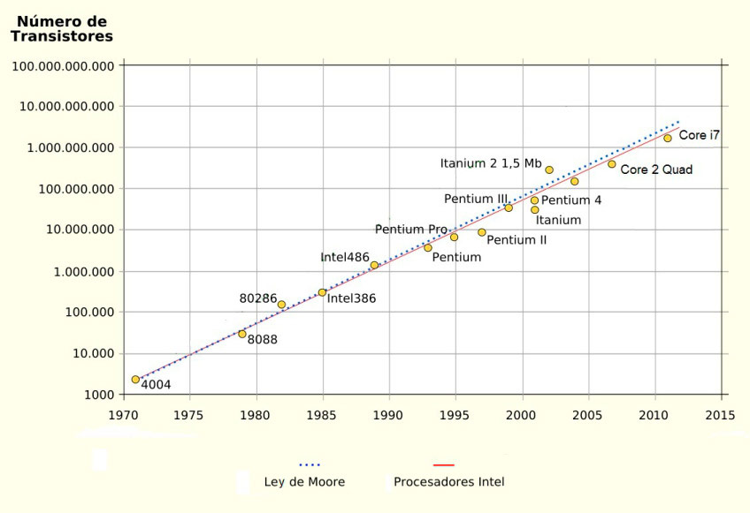
El problema se encuentra, por supuesto, en los límites propios de la materia prima, el silicio. IBM consiguió hace poco llegar a los 7 nm (unas 1,400 veces más pequeño que el grosor de un cabello humano. El chip tiene 4 veces la capacidad de los procesadores actuales) pero ya avisó que el proceso era caro, costoso y todavía lejos de la producción comercial en masa
https://es.gizmodo.com/ibm-logra-fabricar-el-primer-procesador-funcional-de-7-1716710167

Slide 17
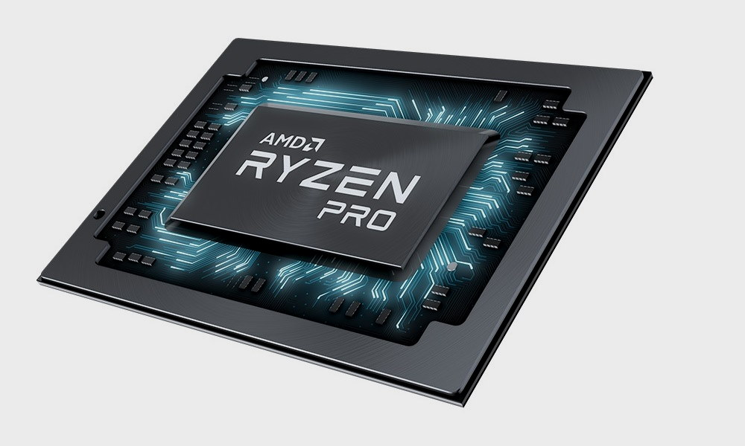
AMD lanza los procesadores Ryzen 3000 Pro fabricados en proceso de 7 nm
el salto al proceso de 7 nm ha permitido a AMD ofrecer unos valores excelentes con los nuevos Ryzen 3000 Pro. Todos los modelos que ha anunciado la compañía de Sunnyvale tienen un TDP muy contenido. Incluso el tope de gama, el Ryzen 9 Pro 3900, que suma 12 núcleos y 24 hilos, tiene un TDP de 65 vatios.

Slide 18
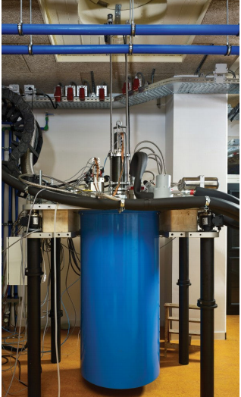
Computadoras cuánticas funcionales.
Parece que estas máquinas van a hacerse realidad, y con ellas su potencial de revolucionar industrias como la farmacéutica, la química y la de ciberseguridad. Podrían ser exponencialmente más rápidos en la ejecución de programas de inteligencia artificial y ser capaces de lidiar con simulaciones complejas y problemas de planificación. Hasta podrían crear una encriptación irrompible
Avance: La fabricación de qubits estables, la unidad básica de las computadoras cuánticas.
Actores claves - QuTech - Intel - Microsoft - Google – IBM
Disponibilidad: Entre cuatro y cinco años
Este recipiente azul alcanza temperaturas cercanas al cero absoluto, lo que permite realizar experimentos cuánticos en diminutos chips alojados en su interior.
foto: Mathijs Labadie.
https://es.gizmodo.com/como-funciona-la-computacion-cuantica-explicado-de-man-1796976460

Slide 19
Tecnologías cuánticas
Entre estas propiedades cuánticas se incluyen la superposición cuántica, el entrelazamiento cuántico y el teletransporte cuántico.
La superposición cuántica describe cómo una partícula puede estar en diferentes estados a la vez.
El entrelazamiento cuántico describe cómo dos partículas tan separadas como se desee pueden estar correlacionadas de forma que, al interactuar con una, la otra se entera.
El teletransporte cuántico utiliza el entrelazamiento cuántico para enviar información de un lugar a otro del espacio sin necesidad de viajar a través de él.
Las tecnologías cuánticas son basadas en estas propiedades cuánticas de la naturaleza subatómica.

Slide 20
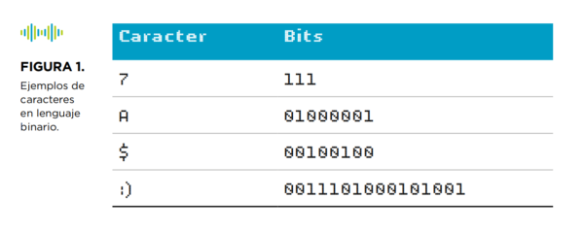
¿Qué es la computación cuántica? Primero, hay que entender la computación clásica

Slide 21
De los bits a qubits
La unidad fundamental de información en computación cuántica es el quantum bit o qubit. Los qubits son, por definición, sistemas cuánticos de dos niveles que al igual que los bits pueden estar en el nivel bajo, que se corresponde con un estado de baja excitación o energía definido como 0, o en el nivel alto, que se corresponde con un estado de mayor excitación o definido como 1.
Sin embargo, y aquí radica la diferencia fundamental con la computación clásica, los qubits también pueden estar en cualquiera de los infinitos estados intermedios entre el 0 y el 1, como por ejemplo un estado que sea mitad 0 y mitad 1, o tres cuartos de 0 y un cuarto de 1. Este fenómeno se conoce como superposición cuántica y es natural en sistemas cuánticos.

Slide 22
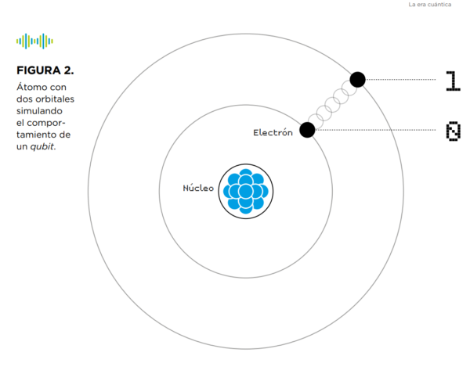

Slide 23
Para ejemplificar esto, se estima que con un computador cuántico de entre 2000 y 2500 qubits se podría romper prácticamente toda la criptografía utilizada hoy en día (la conocida como criptografía de clave pública).

Slide 24
ARQUITECTURA DE COMPUTADORAS
PRÁCTICO N°2
1. Citar 2 características de cada nivel de la máquina multinivel

Slide 25
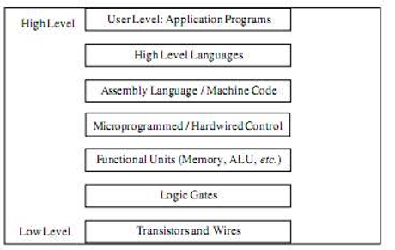

Slide 26
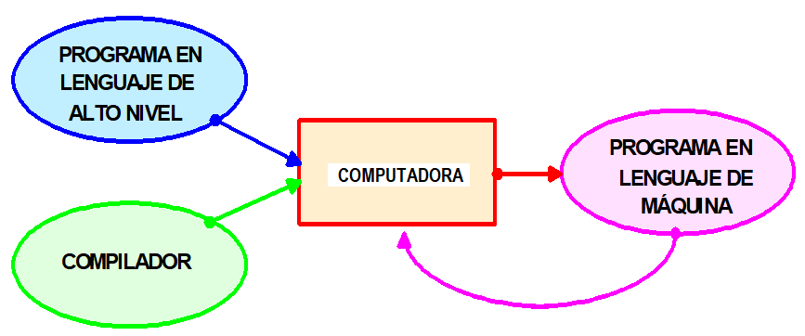
AAPLICACIONES

Slide 27
ARQUITECTURA DE COMPUTADORAS
PRÁCTICO N°2
2. ¿Cuáles son las funciones de las unidades de una computadora digital según los principios de Von Neumann?

Slide 28
PRINCIPIOS DE VON NEUMANN
UNIDAD DE MEMORIA ÚNICA CAPAZ DE ALMACENAR DATOS E INSTRUCCIONES, SIN DIFERENCIARLOS
UNIDAD LÓGICA-ARITMÉTICA CAPAZ DE OPERAR EN BINARIO
UNIDAD DE CONTROL ÚNICA, CAPAZ DE INTERPRETAR LAS INSTRUCCIONES
EQUIPAMIENTO DE ENTRADA/SALIDA OPERADO POR LA UNIDAD DE CONTROL

Slide 29
MODELO DE VON NEUMANN

Slide 30
UNIDAD ARITMÉTICA Y LÓGICA

Slide 31
UNIDAD DE CONTROL

Slide 32
UNIDAD DE MEMORIA

Slide 33
UNIDADES DE ENTRADA Y SALIDA

Slide 34
FUNCIONAMIENTO DE LA COMPUTADORA
LA UNIDAD DE CONTROL HABILITA LOS CIRCUITOS PARA BUSCAR EN MEMORIA UNA INSTRUCCIÓN Y LA TRANSFIERE AL REGISTRO DE INSTRUCCIONES
LA UNIDAD DE CONTROL HABILITA LOS CIRCUITOS NECESARIOS EN LA SECUENCIA APROPIADA PARA EJECUTAR LA INSTRUCCIÓN

Slide 35
CICLO DE MÁQUINA COMO DIAGRAMA DE ESTADOS

Slide 36
DENOMINACIÓN DE LOS ESTADOS
<CDI> CÁLCULO DE LA DIRECCIÓN DE LA INSTRUCCIÓN
<BI> BUSQUEDA DE LA INSTRUCCIÓN
<DI> DECODIFICACIÓN DE LA INSTRUCCIÓN
<CDO> CÁLCULO DE LA DIRECCIÓN DEL OPERANDO
<BO> BUSQUEDA DEL OPERANDO
<EJEC> EJECUCIÓN
<CDR> CÁLCULO DE LA DIRECCIÓN DEL RESULTADO
<AR> ALMACENAMIENTO DEL RESULTADO

Slide 37
ARQUITECTURA DE COMPUTADORAS
PRÁCTICO N°2
3 ¿Cuáles son las acciones de la Unidad de Control en el funcionamiento de la computadora?

Slide 38
CICLO DE MÁQUINA BÁSICO
BÚSQUEDA
EJECUCIÓN

Slide 39
ARQUITECTURA DE COMPUTADORAS
PRÁCTICO N°2
4. ¿En qué nivel de la máquina multinivel se encuentra los registros de una computadora?

Slide 40
UNIDADES FUNCIONALES:
LLAMADAS ASÍ PORQUE REALIZAN ALGUNA FUNCIÓN QUE ES IMPORTANTE PARA LA OPERACIÓN DE LA COMPUTADORA
INCLUYEN:
REGISTROS INTERNOS DE LA CPU
UNIDAD LÓGICA ARITMÉTICA(ALU)
MEMORIA PRINCIPAL

Slide 41
ARQUITECTURA DE COMPUTADORAS
PRÁCTICO N°2
5. Representar el funcionamiento simplificado de una computadora la máquina cuyo esquema opera en serie.

Slide 42
FUNCIONAMIENTO SIMPLIFICADO DE UNA COMPUTADORA
LA MÁQUINA CUYO ESQUEMA HEMOS EXPUESTO, OPERA EN SERIE, O SEA:

Slide 43
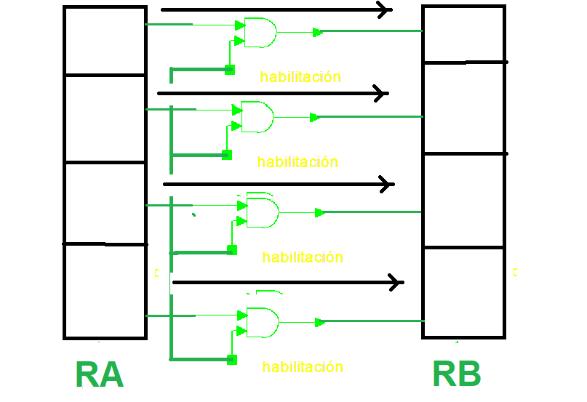

Slide 44
En la siguiente figura se representa la interconexión entre registros de una computadora digital básica. Supongamos que la operación a realizar es una suma de dos números, uno de los cuales se encuentra ya en el registro A, el otro dato debe ser leído de la memoria y transferir al registro B. Una vez sumados, el resultado se debe transferir al registro de salida y se debe realizar el ciclo de búsqueda de la siguiente instrucción. ¿Cuáles son las acciones que debe realizar la unidad de control?

Slide 45
Supongamos que la operación a realizar es una suma de dos números, uno de los cuales se encuentra ya en el registro A, el otro dato debe ser leído de la memoria y transferir al registro B. Una vez sumados, el resultado se debe transferir al registro de salida y se debe realizar el ciclo de búsqueda de la siguiente instrucción.

Slide 46
FASE DE BÚSQUEDA
LA UNIDAD DE CONTROL:
HABILITA LAS COMPUERTAS ADECUADAS
TRANSFIERE EL CONTENIDO DE LA POSICIÓN DE MEMORIA A LA UNIDAD DE LECTURA DE LA MISMA.

Slide 48
ENTRADA DE DATOS
NUEVAMENTE LA UNIDAD DE CONTROL HABILITA LAS COMPUERTAS ADECUADAS Y EL PROGRAMA O LOS DATOS PASAN POR LA UNIDAD DE ENTRADA HASTA LA POSICIÓN DE MEMORIA INDICADA, LA PRIMERA POR LA DIRECCIÓN DE LA INSTRUCCIÓN, LAS RESTANTES POR EL CONTADOR DE PROGRAMA.

Slide 49
Notes:
Carga de programas y datos

Slide 50
EJECUCIÓN DEL PROGRAMA
HABILITANDO LAS COMPUERTAS ADECUADAS LA UNIDAD DE CONTROL EFECTÚA LA BÚSQUEDA DE CADA INSTRUCCIÓN, PASÁNDOLA AL REGISTRO DE INSTRUCCIONES

Slide 52
FASE DE EJECUCIÓN
LA UNIDAD DE CONTROL:
EMITE SEÑALES PARA HABILITAR LAS COMPUERTAS NECESARIAS
INDICA A LA UNIDAD ARITMÉTICA LA OPERACIÓN A REALIZAR
REMITE LAS SEÑALES DE RELOJ PARA REALIZAR LOS DESPLAZAMIENTOS

Slide 53
ALIMENTACIÓN DEL ACUMULADOR
PARA REALIZAR CUALQUIER OPERACIÓN, SIEMPRE ES NECESARIO PRIMERO ENTREGAR AL ACUMULADOR UN OPERANDO.
LUEGO SE ENTREGARÁ EL OTRO OPERANDO AL REGISTRO B

Slide 56
REALIZACIÓN DE LA OPERACIÓN
LA UNIDAD DE CONTROL INDICA A LA UNIDAD LÓGICA Y ARITMÉTICA LA OPERACIÓN A REALIZAR.
LA ULA DISPONE SUS CIRCUITOS PARA ELLO.
EL RESULTADO QUEDARÁ EN EL ACUMULADOR.

Slide 58
ALMACENAR EL RESULTADO
AHORA ES NECESARIO PASAR EL CONTENIDO DEL ACUMULADOR A LA UNIDAD DE MEMORIA, EN LA POSICIÓN INDICADA POR LA PARTE DIRECCIÓN DEL REGISTRO DE INSTRUCCIONES.

Slide 60
SALIDA DE LOS RESULTADOS
FINALMENTE, SE DEBE PASAR EL CONTENIDO DE LA POSICIÓN DE MEMORIA INDICADO POR LA PARTE DIRECCIÓN DE LA INSTRUCCIÓN A LA UNIDAD DE SALIDA.

